Slide 1
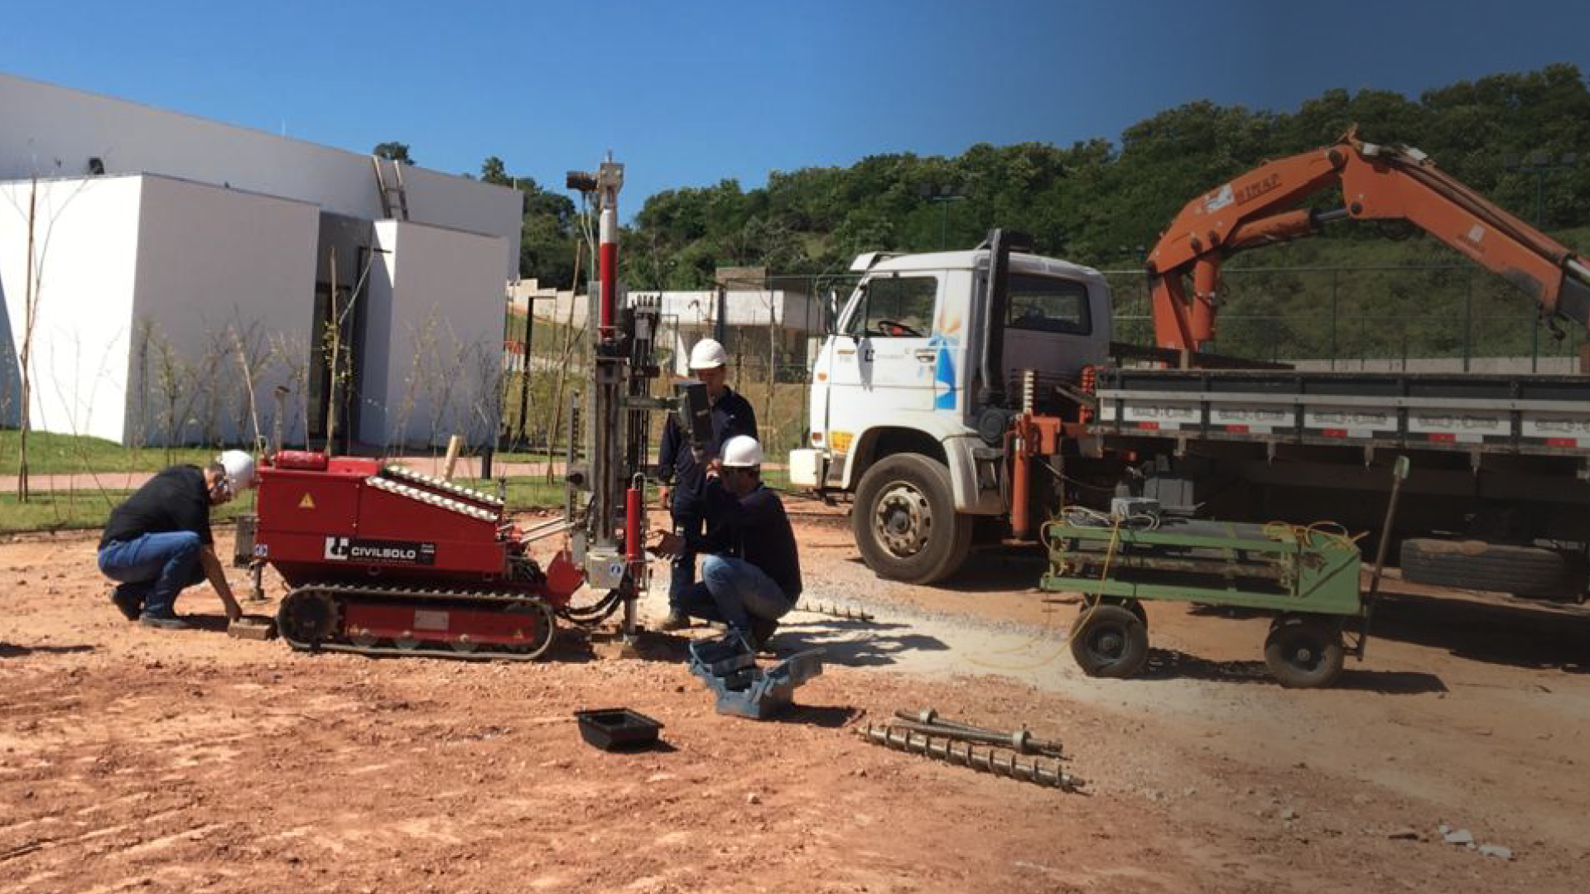


Slide 2

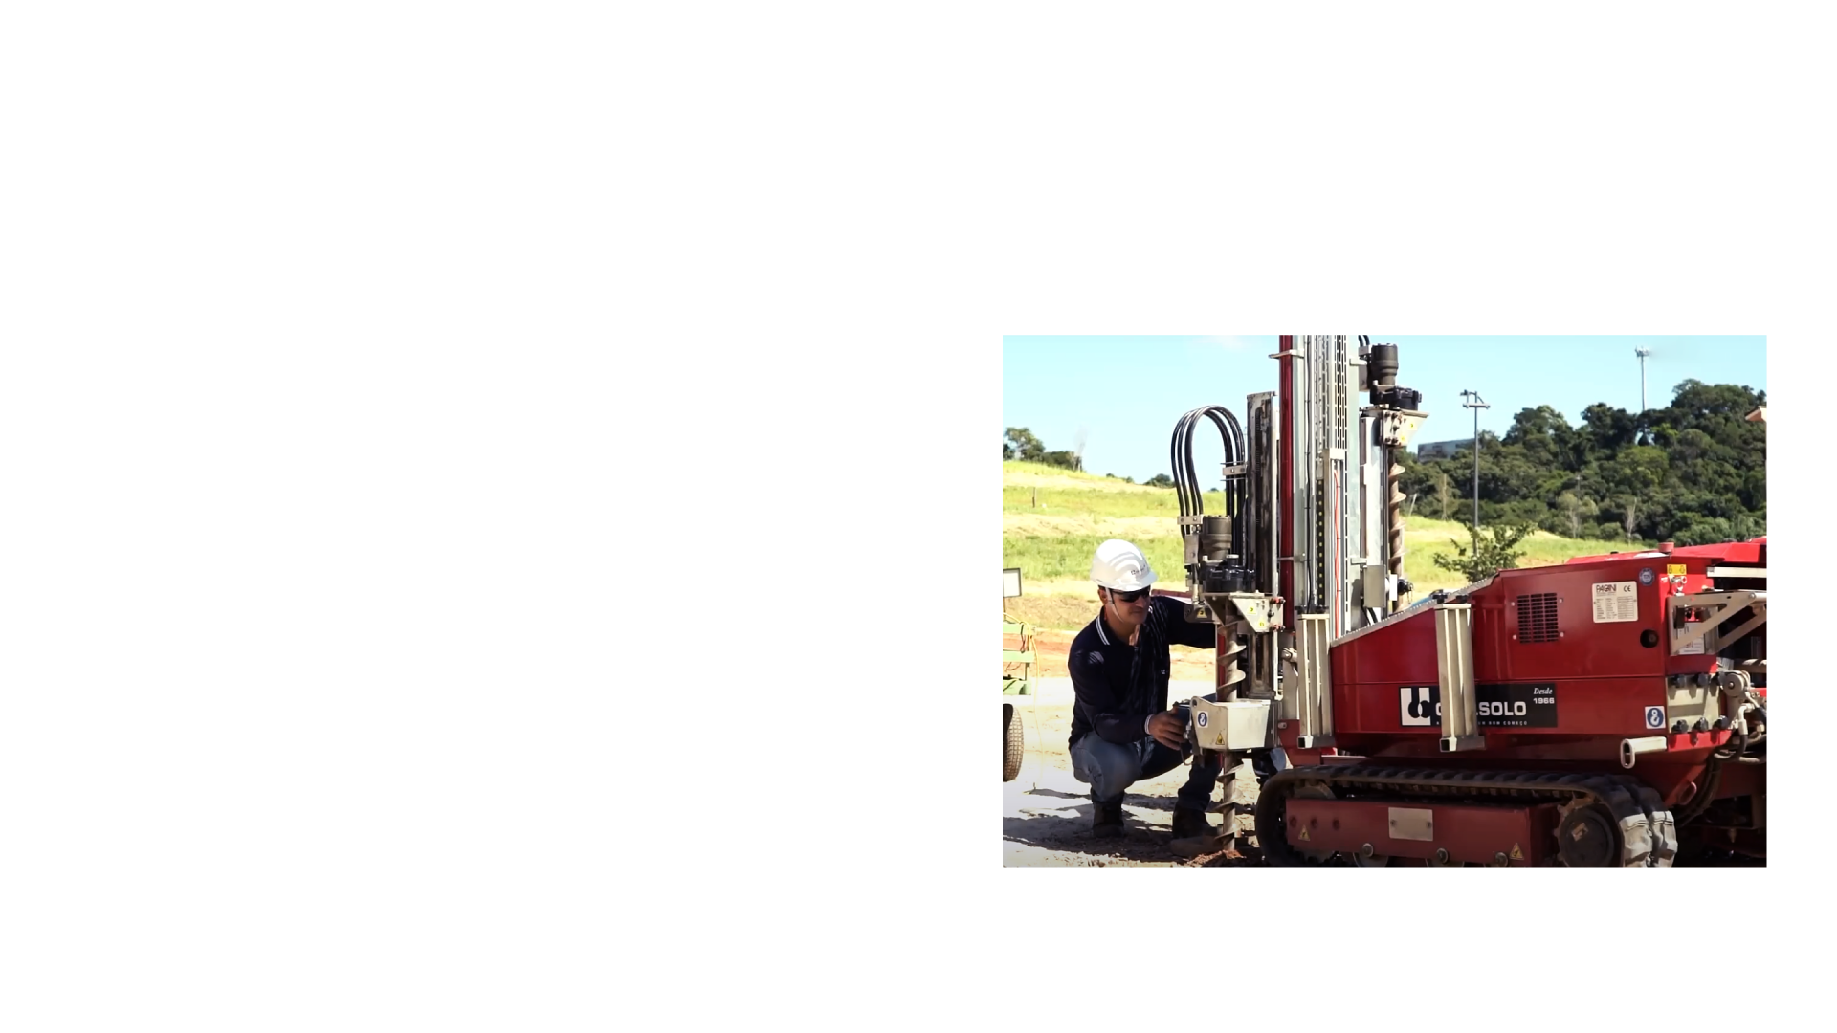
ENSAIOS DE CPTu
A CIVILSOLO AMBIENTAL executa Ensaios de CPTu, também conhecidos como Piezocone. Trata-se de uma ferramenta de investigação ambiental de alta resolução que fornece os seguintes serviços:
Estratigrafia detalhada do solo, determinando a heterogeneidade do meio;
Condutividade hidráulica das camadas de interesse (perfil hidroestratigráfico), a partir da execução de ensaios de dissipação de excesso de poropressão;
Identificação do nível d’água.

Slide 3


COMO FUNCIONAM OS ENSAIOS?
Para realização dos ensaios, crava-se no terreno uma ponteira cônica de aço instrumentada com diversos sensores a uma velocidade constante de 2 cm/s, com auxílio de um equipamento hidráulico e hastes padronizadas.
As informações do CPTu são processadas eletronicamente por um computador acoplado no equipamento, capaz de informar em tempo real os valores de resistências de ponta, atrito lateral e poropressão do solo em função da profundidade.

Slide 4
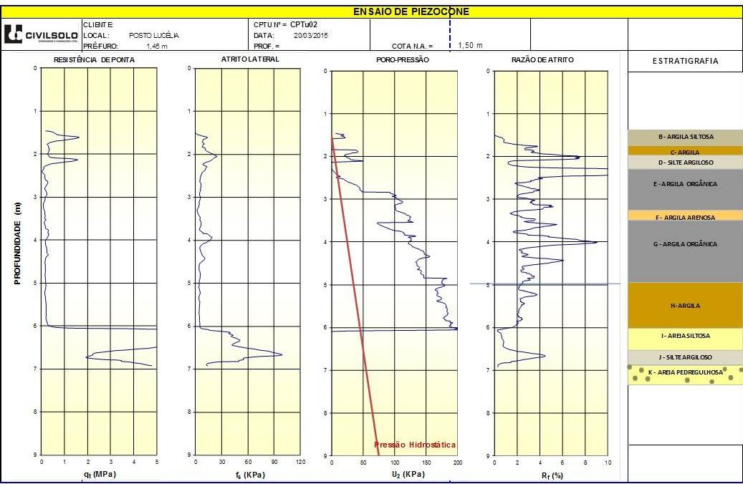
OS ENSAIOS DE PIEZOCONE PERMITEM:
Identificar as zonas preferenciais de fluxo;
Identificar zonas confinantes que podem funcionar como fontes secundárias de contaminação e/ou aquitarde;
Orientar a instalação de poços de monitoramento com seções filtrantes nas posições exatas de modo a obter dados hidrogeológicos da camada de interesse;
Identificar os alvos de coleta de forma precisa, reduzindo a quantidade de ensaios em laboratório e o tempo total gasto no programa de investigação ambiental.

Slide 5
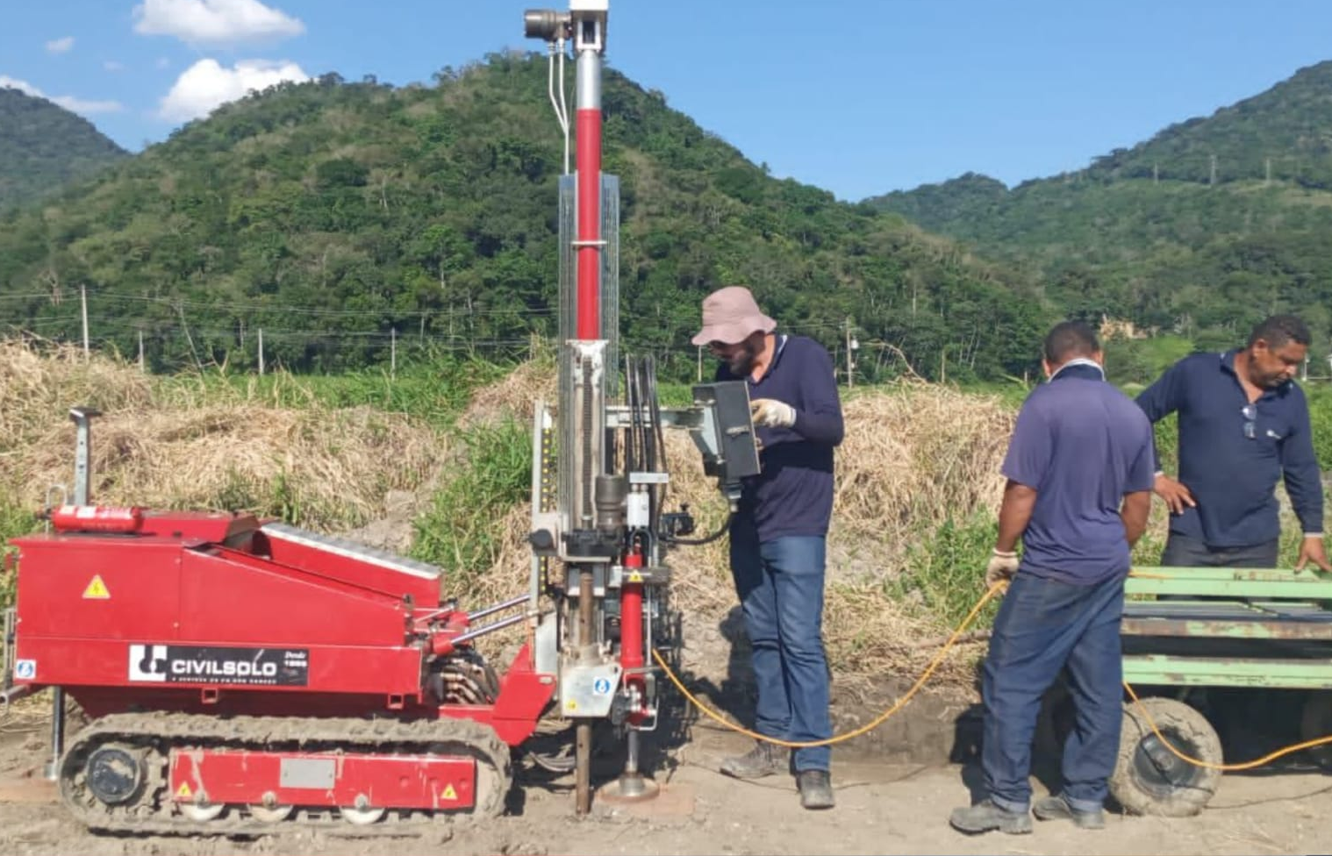
VANTAGENS DESTE ENSAIO:
Fornece informações em escalas de centímetros adequadas às heterogeneidades do subsolo;
Reduz as incertezas associadas aos sistemas de fluxo de águas subterrâneas;
Os ensaios podem ser executados em espaços cobertos e restritos de indústrias e postos de gasolina;
Permite determinar a direção e velocidade da migração dos contaminantes na água subterrânea a partir da definição do perfil hidroestratigráfico;
Com menor necessidade de escavação do solo, há redução da contaminação do local investigado.

Slide 6


Nossa equipe está preparada para investigar a sua área. Entre em contato conosco e peça um orçamento.
11 4521-3500
11 97203-3539
@civilsoloambiental
www.civilsolo.com.br/ambiental
Rua Fortunato Mori, 280, Bairro Vianelo, Jundiaí-SP

